Slide 1
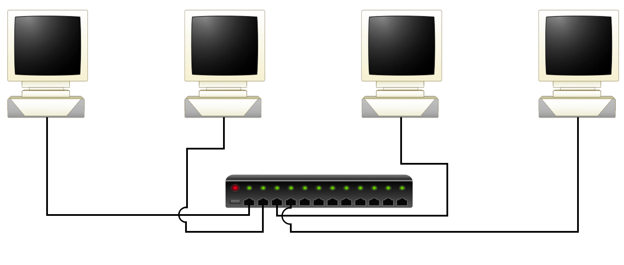
NetMask : 255.255.255.0
IP adresse : 192.168.0.1
Port Hub : 1
IP adresse : 192.168.0.2
Port Hub : 2
IP adresse : 192.168.0.3
Port Hub : 3
IP adresse : 192.168.0.4
Port Hub : 4

